Slide 1
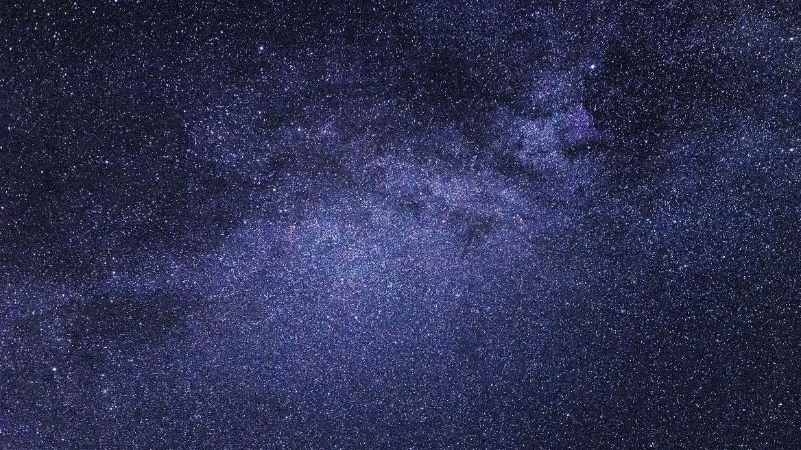
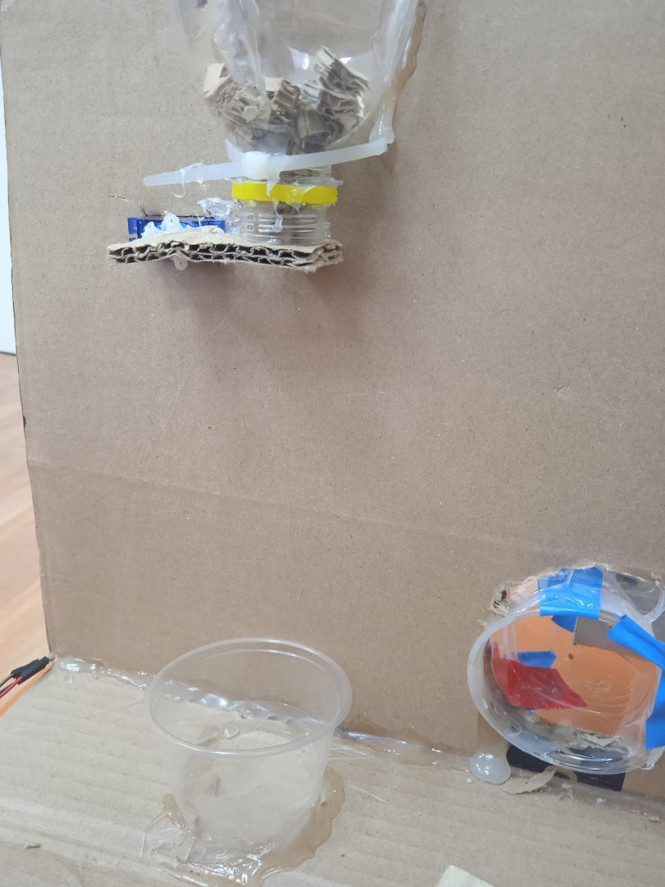
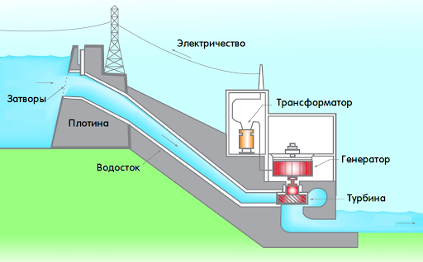
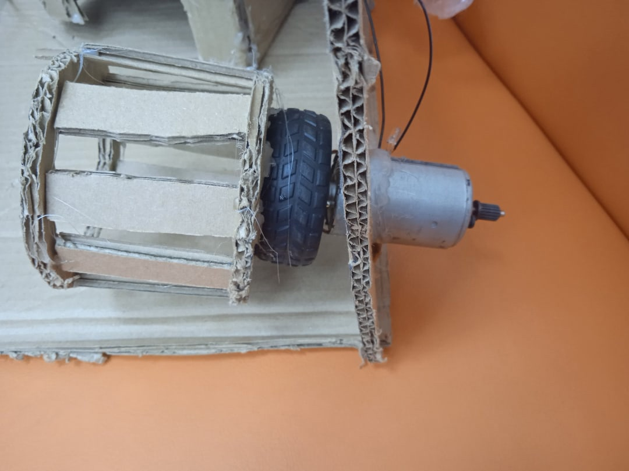
Станция Ученый Хомяк
Наградой за бег в колесе будет еда
Выработка электричества
Через электромотор

Slide 2
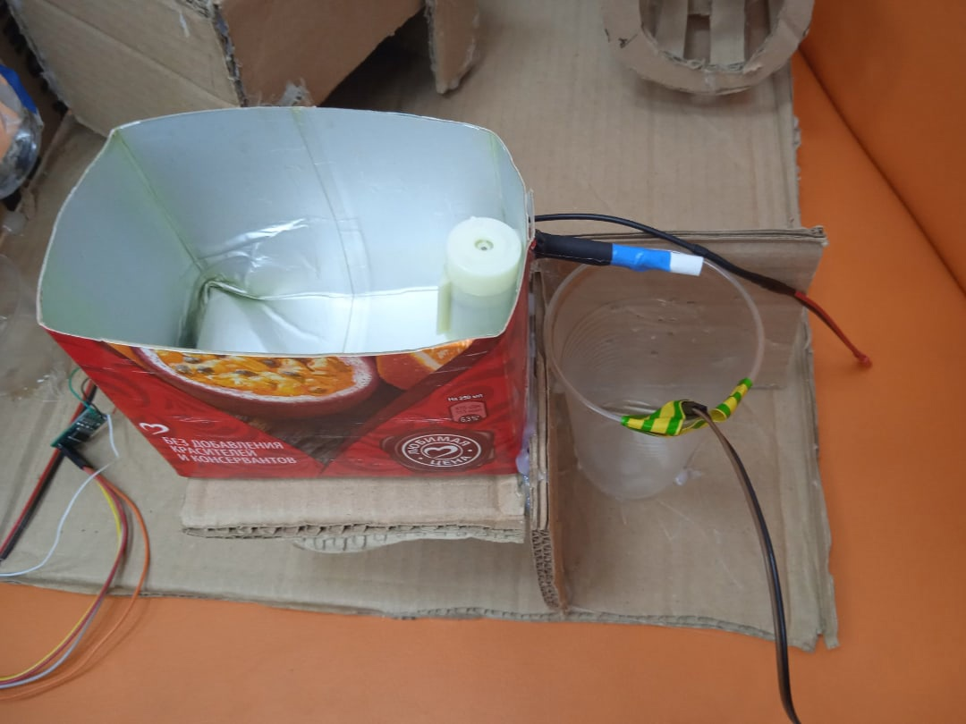
Кислород
Вырабатывается растением. Чтобы оно получало питание
Датчик влажности почвы запускает подачу воды помпой из резервуара

Slide 3
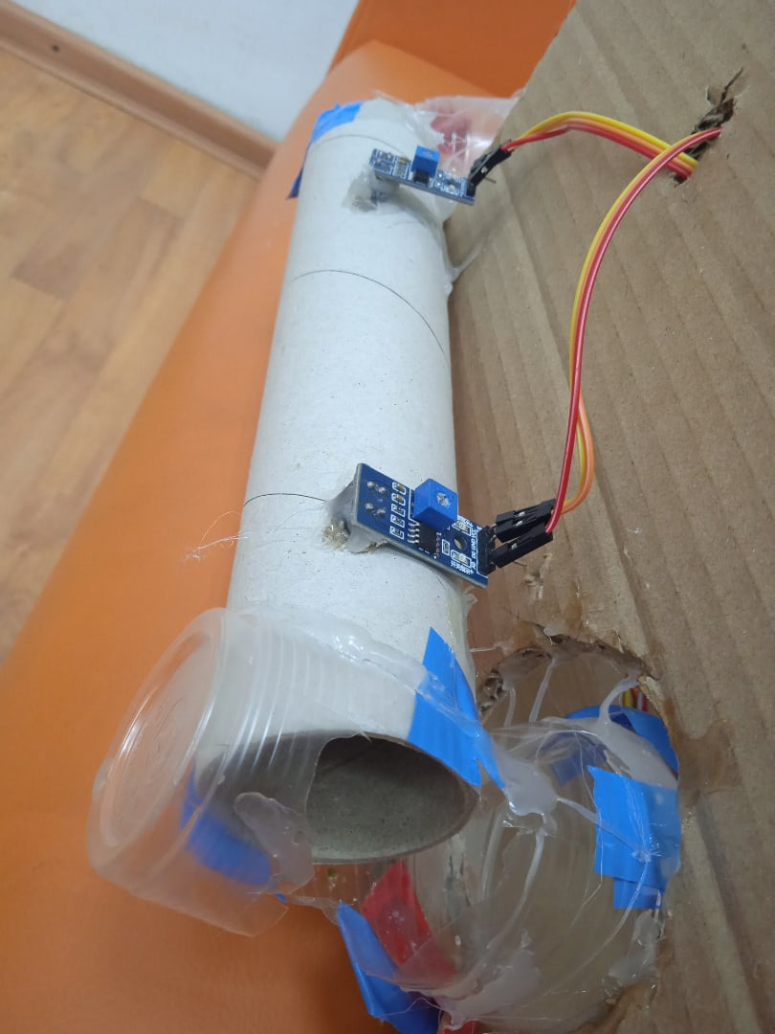
Физические показатели хомячка
Скорость бега

